Slide 1
JS draw BitMap
JS 繪製二維點陣圖

Slide 2
課程大綱
圖檔格式: 點陣圖及向量圖
雙重迴圈存取二維點陣圖物件
JS 在HTML5 Canvas 繪製點陣圖的方法
JS 讓圖片變色初體驗
醫學影像檔案 (DICOM 檔)範例

Slide 3
電腦繪圖最小元素
Pixel (像素點)
將螢幕(或視窗區域)當成二維平面
其解析度最小單位點(像素點)
可使用電腦程式設定像素點座標及顏色
(X,Y)(width, height)(column ,raw)二維陣列
每個點包含 RGB 三原色及一個透明度 Alpha value
RGB 及 Alpha value 的數值範圍皆為 0-255
佔一個 byte

Slide 4
網頁標籤顏色設定範例
https://www.w3schools.com/colors/tryit.asp?filename=trycolors_colornames
直接給定顏色
<h1 style="color:red">Heading</h1>
給定 16 進制(00-FF: 0-255)的 RGB 數值
<h1 style="color:#00FF00">Heading</h1>

Slide 5
HTML5 canvas 繪圖顏色設定範例
https://www.w3schools.com/tags/tryit.asp?filename=tryhtml5_canvas_fillstyle
直接給定顏色
ctx.fillStyle = "blue";
給定 16 進制(00-FF: 0-255)的 RGB 數值
ctx.fillStyle = "#FF0000";

Slide 6
設定透明度(alpha value)
CSS 範例
https://www.w3schools.com/css/tryit.asp?filename=trycss3_color_rgba
HTML5 canvas 範例
https://www.w3schools.com/tags/tryit.asp?filename=tryhtml5_canvas_globalalpha

Slide 7
向量圖與點陣圖的差異
Bit-mapped Graphics 點陣圖:
以二維點陣儲存影像上每一點的色階(pixel 像素)
能真實呈現影像原貌及色彩上的細微差異，但將其放大後會產生鋸齒邊緣。
Vector Graphics 向量圖:
是以數學運算為基礎，利用算式來表達線條及形狀
每當進行編輯時，線條的長度或形狀的面積會重新計算，因此不會牽涉到「解析度」的問題，即是沒有放大後失真及產生鋸齒狀的問題
向量圖的檔案大小比點陣圖小得多

Slide 8
常見的點陣圖格式
BMP(Windows Bit Map)
Windows標準的影像格式
以二維陣列儲存 Pixel value。 每個 Pixel 存成 1, 4,8, 24, 32 bit, 無壓縮圖檔很大
瀏覽器不支援
JPEG(Joint Photographic Experts Group )圖檔，又稱JPG檔
工業壓縮標準
適用於儲存全彩影像及縮小檔案大小
GIF(Graphics Interchange Format)
適合儲存256色彩色或256色灰階影像，
支援支援透明背景及動畫效果
圖形格式進階說明:http://blog.yam.com/pachiichi/article/12771313

Slide 9
常見的點陣圖繪製步驟
取得資料來源
如相片或醫學影像
準備二維點陣圖物件(如 JS 資料物件)
存取二維點陣圖物件
使用雙重迴圈
將點陣資料傳給畫布顯示(如 HTML5 canvas)

Slide 10
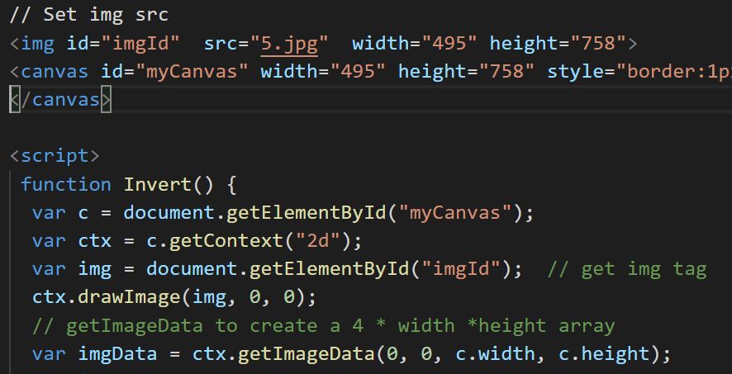
改變相片顏色範例
設定圖片來源
img 標籤 src 屬性
ctx.drawImage 繪製圖片
取得來源資料陣列
ctx.getImageData
imgData array

Slide 11
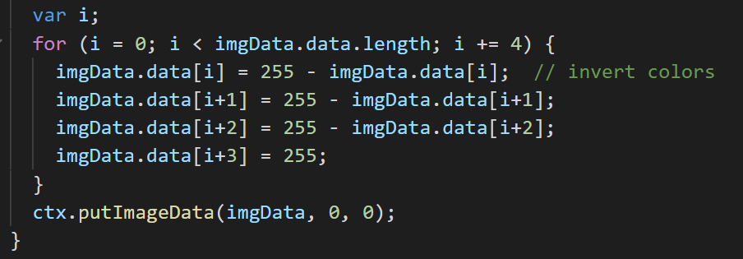
改變相片顏色範例
存取二維點陣圖物件
使用雙重迴圈
將點陣資料傳給畫布顯示(如 HTML5 canvas)
ctx.putImageData(imgData, 0, 0);

Slide 12
canvas 繪圖方法
drawImage : 繪製 img 標籤的圖檔
getImageData :取得繪圖物件得像素陣列物件
改變陣列的值
putImageData:陣列資料物件傳給畫布
reference:
https://www.w3schools.com/tags/canvas_getimagedata.asp
https://ithelp.ithome.com.tw/articles/10194874

Slide 13
練習: JS 程式改變圖片顏色
配合按鈕事件
點選後啟動繪圖函式
改變圖片顏色
如彩色變黑白、正片變負片、純綠色…

